Slide 1









PHÒNG GD & ĐT QUẬN LONG BIÊN
CHÀO MỪNG CÁC CON
ĐẾN VỚI GIỜ HỌC HOẠT ĐỘNG TRẢI NGHIỆM
Bài 20:
Em bảo vệ cảnh quan thiên nhiên
(tiết 1)

Slide 2

KHỞI ĐỘNG

Slide 3


Slide 4
HOẠT ĐỘNG TRẢI NGHIỆM
Bài 20:
Em bảo vệ cảnh quan thiên nhiên
(tiết 1)

Slide 5
YÊU CẦU CẦN ĐẠT
- Nhận biết được việc cần làm để bảo vệ cảnh quan thiên nhiên.
- Biết bảo vệ cảnh quan thiên nhiên.
- Có ý thức trách nhiệm trong việc bảo vệ cảnh quan thiên nhiên nơi mình sống.

Slide 6
KHÁM PHÁ – KẾT NỐI

Slide 7
HOẠT ĐỘNG 1
Quan sát tranh và trả lời câu hỏi:

Slide 8
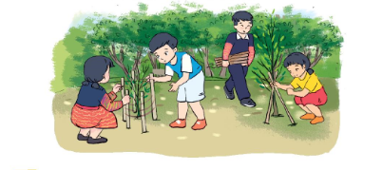
Các bạn trong tranh đang làm gì?
Việc làm đó có lợi ích gì?

Slide 9
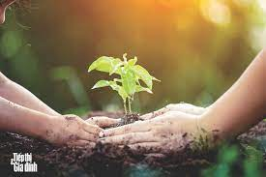
Có nên tùy tiện hái hoa, bẻ cành không?
Vì sao ta phải trồng và chăm sóc cây xanh?

Slide 10
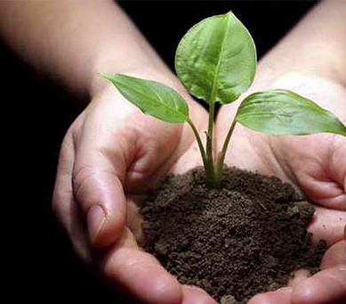
Vì sao ta cần bảo vệ cảnh quan thiên nhiên?
Cần bảo vệ cảnh quan thiên nhiên để:
Giữ cho môi trường xanh – sạch – đẹp
Giúp không khí trong lành
Hạn chế thiên tai
Nâng cao sức khỏe con người…

Slide 11
THƯ GIÃN

Slide 12
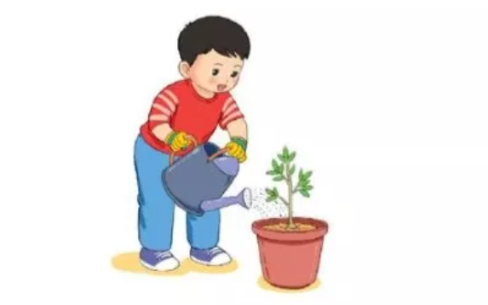
HOẠT ĐỘNG 2
Nêu những việc cần làm để bảo vệ thiên nhiên.

Slide 13
Con cần làm những việc gì để bảo vệ thiên nhiên?

Slide 14
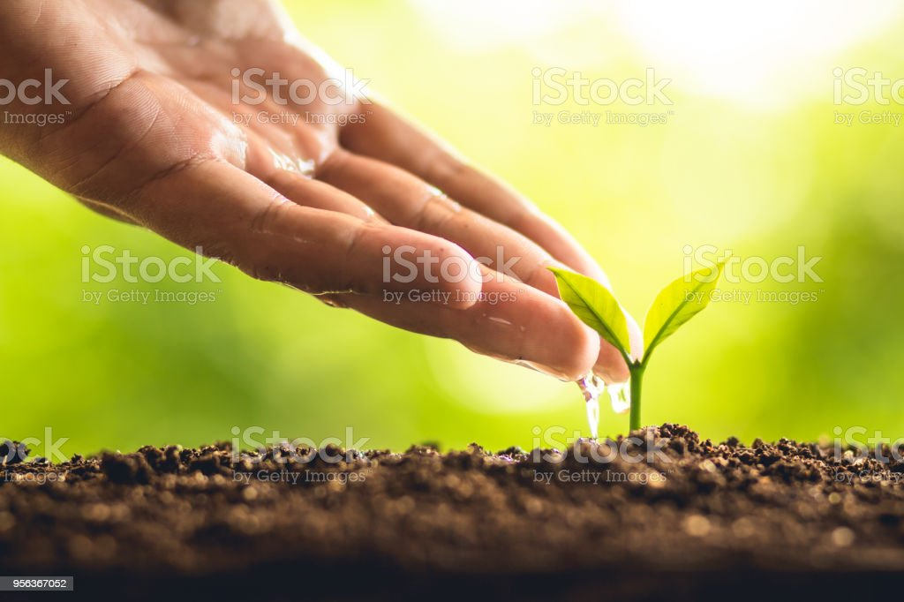

Slide 15
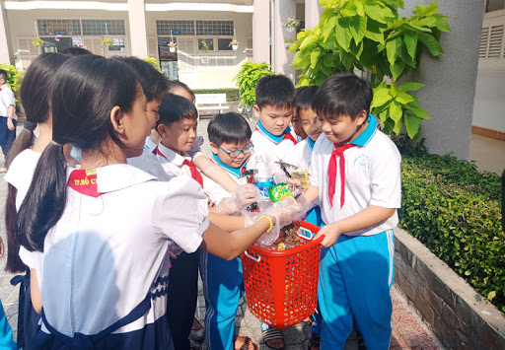
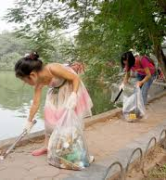

Slide 16
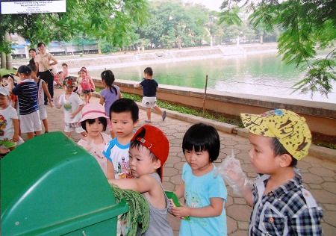

Slide 17
Con đã làm gì để bảo vệ cảnh quan thiên nhiên?
Khi làm những việc đó, con cảm thấy thế nào?

Slide 18
TỔNG KẾT
Những việc làm cần thiết để bảo vệ cảnh quan thiên nhiên:
Trồng cây, chăm sóc và bảo vệ cây xanh;
Không tùy tiện bẻ cành hái hoa;
Không vứt rác bừa bãi….

Slide 19
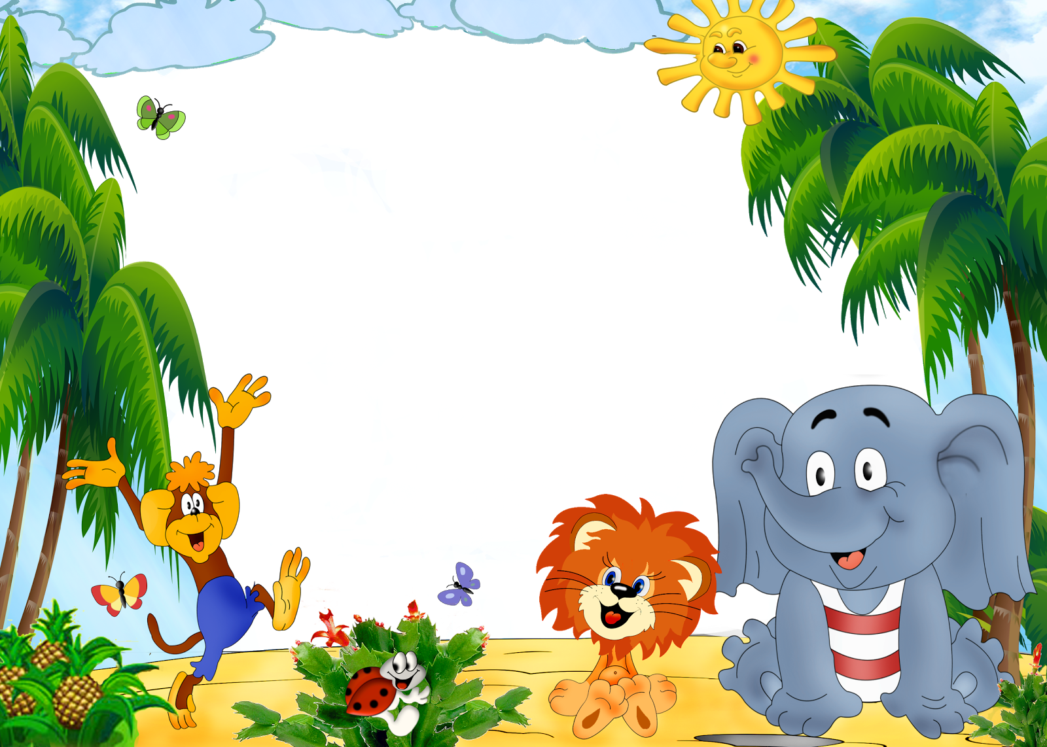
Củng cố - Dặn dò
Chuẩn bị bài sau:
Em bảo vệ cảnh quan thiên nhiên (tiết 2)

